Slide 1





四、存储系统
原版权：
谭志虎、秦磊华等
4.3存储器扩展
改版及授课：刘双虎

Slide 2

本章主要内容
存储器概述
半导体存储器
主存的组织及与CPU的连接（存储器扩展）
并行主存系统
高速缓冲存储器
虚拟存储器
存储保护
辅助存储器

Slide 3
4.3.1存储器扩展——重点章节
本节需解决的主要问题:
存储器芯片的选用
位扩展、字扩展※
各需要几片※
存储器的地址分配与地址译码
芯片内部地址※
芯片选择信号※
存储器和CPU之间的排线
地址线、数据线、片选信号、R/W信号
所需的前导知识:
进制数转换
二进制——十进制
二进制——十六进制
译码器原理（SRAM一节已讲）
2-4译码器
3-8译码器
存储器的芯片引脚（SRAM一节已讲）
地址线、数据线、片选信号

Slide 4
4.3.1存储器扩展
主存储器与CPU的连接:
地址线的连接
数据线的连接
控制信号线的连接
MREQ#
A₁₇₋₀
R/W#
^{WE}
^{A}
^{CS}
CPU
256K×1
^{D}
D₁
D₃₁~D₀

Slide 5
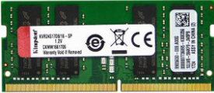
4.3.1 存储器的扩展
第四 章
1
存储扩展的基本概念及类型
M × 4N
位扩展
位扩展 (字长扩展、数据总线扩展)
各芯片并行工作
字扩展 (地址总线扩展)
同一时刻仅一芯片工作
字扩展
M × N
4M × N
字位扩展
2M×2N
无论哪种类型的存储扩展都要完成CPU与主存间地址线、数据线、控制线的连接

Slide 6
4.3.1 存储器的扩展
第四 章
2
位扩展举例
例1 用16K× 8 的存储芯片构建16K× 32的存储器
已有芯片(16K×8b)数量
(总容量:16K×32b)
（1）扩展位数（字长）
16K×8
16K×8
16K×8
16K×8
4片16K×8
16K×32

Slide 7
4.3.1 存储器的扩展
第四 章
2
位扩展举例
例1 用16K× 8 的存储芯片构建16K× 32的存储器
所需芯片数量：
16K*32/(16K*8)
= 4
A₁₅₋₀
A₁₅₋₂
R/W#
^{WE A CS}
16K
×8
^{WE A CS}
16K
×8
^{WE A CS}
16K
×8
^{WE A CS}
16K
×8
CPU
CPU存储器的地址空间？
D₇~D₀
D₁₅~D₈
D₂₃~D₁₆
D₃₁~D₂₄
A₁₅A₁₄
A₁₃A₁₂
A₁
A₀
D₃₁~D₀
0
0
0
.
.
0
0
0000H-FFFFH
1
1
1
.
.
1
1
所有存储芯片并行工作，贡献32位数据中的不同8位
Notes:
根据数据按字对齐原理，低2位地址不用连芯片引脚，但实际连接时需要接地或其它方式处理不能悬空。
访问一个内存地址取到32位数据，因此对应CPU的连续四个地址（CPU每个地址对应存放一个字节）都有效。才能输出32位数据。所以地址线低2位不用连接。A3-a1，A2-a0。

Slide 8
4.3.1 存储器的扩展
第四 章
3
字扩展举例
例2 用16K× 8 的存储芯片构建128k× 8的存储器
16K×8
16K×8
所需芯片数量：
128K * 8/ (16K*8) = 8
16K×8
16K×8
8片16K×8
128K×8
16K×8
16K×8
16K×8
128k存储器
17根地址线
16K×8
多余的3根地址线
作为片选译码输入
16K的存储芯片
14根地址线

Slide 9
4.3.1 存储器的扩展
第四 章
3
字扩展举例
例2 用16K× 8 的存储芯片构建128K× 8的存储器
MREQ#
OE#
片内地址？
14位（2¹⁴=16K）
同一时刻仅一芯片工作
依靠译码器和片选实现
3位（8组，译码器3输入）
提供8位数据到总线
3-8译码
ramsel0
ramsel1
ramsel2
…
ramsel7
A₁₆₋₁₄
A₁₆₋₀
A₁₃₋₀
R/W#
CPU
^{WE A CS}
16K
×8
^{WE A CS}
16K
×8
^{WE A CS}
16K
×8
^{WE A CS}
16K
×8
D₇~D₀
D₇~D₀
D₇~D₀
D₇~D₀
D₇~D₀

Slide 10
4.3.1 存储器的扩展
第四 章
3
字扩展举例
例2 用16K× 8 的存储芯片构建128K× 8的存储器
计算每片的全局地址空间
MREQ#
OE#
A₁₆A₁₅A₁₄
A₁₃A₁₂
A₀
3-8译码
ramsel0
ramsel1
ramsel2
…
ramsel7
0
0
0
0
0
.
.
0
A₁₆₋₁₄
00000H-03FFFH
A₁₃₋₀
0
0
0
1
1
.
.
1
A₁₆₋₀
0
0
1
0
0
.
.
0
04000H-07FFFH
R/W#
0
0
1
1
1
.
.
1
CPU
^{WE A CS}
16K
×8(0)
^{WE A CS}
16K
×8(1)
^{WE A CS}
16K
×8(2)
^{WE A CS}
16K
×8(7)
0
1
0
0
0
.
.
0
08000H-0BFFFH
0
1
0
1
1
.
.
1
………………………………………….….
1
1
1
0
0
.
.
0
1C000H-1FFFFH
D₇~D₀
D₇~D₀
D₇~D₀
D₇~D₀
1
1
1
1
1
.
.
1
D₇~D₀

Slide 11
4.3.1 存储器的扩展
第四 章
3
字扩展举例
例3 用16K× 8 的存储芯片构建128K× 8的存储器，其中08000H∼0BFFFH存储空间保留不用 .
128k存储器
17根地址线
3根地址作为片选译码输入
16K的存储芯片
14根地址线
计算对应于存储空间08000H∼0BFFFH的容量：
16K
08000H
0 1000 0000 0000 0000
11 1111 1111 1111
0BFFFH
0 1011 1111 1111 1111
0 10
第2个片选

Slide 12
4.3.1 存储器的扩展
第四 章
3
字扩展举例
例3 用16K× 8 的存储芯片构建128K× 8的存储器，其中08000H∼0BFFFH存储空间保留不用 .
MREQ#
OE#
3-8译码
所需芯片数量：
(128K-16k )* 8/ (16K*8)
= 7
A₁₆₋₁₄
ramsel0
ramsel1
ramsel2
ramsel3
…
ramsel7
A₁₆₋₀
A₁₃₋₀
R/W#
CPU
^{WE A CS}
16K
×8
^{WE A CS}
16K
×8
^{WE A CS}
16K
×8
^{WE A CS}
16K
×8
D₇~D₀
D₇~D₀
D₇~D₀
D₇~D₀
D₇~D₀

Slide 13
4.3.1 存储器的扩展——举例
第四 章
4
字位同时扩展举例
例4 用16K× 8 的存储芯片构建128K× 32的存储器
解：已有芯片(16K×8b)数量
(总容量:128K×32b)
可以先扩展位数，再扩展地址空间
0
16K×8
16K×8
16K×8
16K×8
4片16K×8
16K×32
1
16K×8
16K×8
16K×8
16K×8
2
16K×8
16K×8
16K×8
16K×8
32片(16K×8b)
3
16K×8
16K×8
16K×8
16K×8
4
16K×8
16K×8
16K×8
16K×8
5
16K×8
16K×8
16K×8
16K×8
8组16K×32
128K×32
6
16K×8
16K×8
16K×8
16K×8
7
16K×8
16K×8
16K×8
16K×8
所有芯片同时工作？

Slide 14
4.3.1 存储器的扩展——举例
第四 章
4
字位同时扩展举例
0
16K×8
16K×8
16K×8
16K×8
16K×32
组内同时工作
如何实现？
同一时刻仅一组工作
如何实现？
片选信号，译码器
1
16K×8
16K×8
16K×8
16K×8
2
16K×8
16K×8
16K×8
16K×8
3
16K×8
16K×8
16K×8
16K×8
4
16K×8
16K×8
16K×8
16K×8
5
16K×8
16K×8
16K×8
16K×8
6
16K×8
16K×8
16K×8
16K×8
7
16K×8
16K×8
16K×8
16K×8
8组16K×32
128K×32
Notes:
组内芯片片选信号连载一起；不同组使用不同的片选信号

Slide 15
4.3.1 存储器的扩展
第四 章
4
字位同时扩展举例
例4 用16K× 8 的存储芯片构建128K×32的存储器
组内同时工作
同组片选连接一起
同一时刻仅一组工作
译码器输出用于选择组
思考：每一组地址范围？
MREQ#
OE#
译码器
A₁₈₋₁₆
000
001
010
111
A₁₈₋₀
A₁₅₋₂
R/W#
CPU
^{WE A CS}
16Kx8
4片
^{WE A CS}
16Kx8
4片
^{WE A CS}
16Kx8
4片
^{WE A CS}
16Kx8
4片
D₃₁~D₀
D₃₁~D₀
D₃₁~D₀
D₃₁~D₀
D₃₁~D₀
Notes:
边界对齐，32位数据
地址范围课后思考：
A18A17A16 A15A14 ………………………………………………A3A2A1A0
0 0 0 0 0 0 0 0 0 0 0 0 0 0 0 0 0 0 0
0号：00000H～0FFFFH
0 0 0 1 1 1 1 1 1 1 1 1 1 1 1 1 1 1 1
1号：10000H～1FFFFH 2号：20000H～2FFFFH …………………………7号：70000H～7FFFFH

Slide 16

单选题
答案解析
1分
答案解析
1、某机器字长32位，存储容量64MB，若按字编址，它的寻址范围是（）
1、按字编址，一个地址访问4个字节。
2、CPU需要的地址数目：64MB/4B=16M
A
8M
B
16MB
C
16M
D
8MB
Submit
可为此题添加文本、图片、公式等解析，且需将内容全部放在本区域内。正常使用需3.0以上版本
Notes:
1、按字编址，一个地址访问4个字节。
2、CPU需要的地址数目：64MB/4B=16M

Slide 17
单选题
答案解析
10分
答案解析
2、主存按字节编址，地址从0A4000H到0CBFFFH，共有（）字节；若用存储容量为32K*8位的存储芯片构成该主存，至少需要（）片。
0CBFFFH- 0A4000H=27FFFH+1=28000转换为二进制数，并转换为K
0010 1000 0000 0000 0000 =2¹⁷+2¹⁵除以 2¹⁰=2⁷+2⁵⁼128+32=160,160/32=5片
所以C
A
80K, 2
B
96K, 2
C
160K, 5
D
192K, 5
Submit
可为此题添加文本、图片、公式等解析，且需将内容全部放在本区域内。正常使用需3.0以上版本
Notes:
0CBFFFH- 0A4000H=27FFFH+1=28000转换为二进制数，并转换为K
0010 1000 0000 0000 0000 =2¹⁷+2¹⁵除以 2¹⁰=2⁷+2⁵⁼128+32=160,160/32=5片
所以C

Slide 18
单选题
答案解析
1分
答案解析
3、某计算机主存容量为64K*8，其中ROM区为4KB，其余为RAM区，按字节编址。现要用2KB*8位的ROM芯片和4K*4位的RAM芯片来设计该存储器，则需要上述规格的ROM芯片数和RAM芯片数分别是（）
1、ROM字扩展，需要2片
2、RAM先位扩展，再字扩展，每组2片，构成4K*8,需要60K/4K=15组。
15*2=30
A
1、15
B
2、15
C
1、30
D
2、30
Submit
可为此题添加文本、图片、公式等解析，且需将内容全部放在本区域内。正常使用需3.0以上版本
Notes:
1、ROM字扩展，需要2片
2、RAM先位扩展，再字扩展，每组2片，构成4K*8,需要60K/4K=15组。
15*2=30

Slide 19
单选题
答案解析
1分
答案解析
4、假定用若干个2K*4位芯片组成一个8K*8位存储器，则0B1FH所在芯片的最小地址是（）
D正确。
先位扩展，再字扩展
每组2K*4 2片
需要4组
组内地址11条，A10-A0,组内地址：
0B1FH：0 000 1 010 0001 1111
0B1HF所在芯片最小地址应该是低11位全0,即800H,
A
0000H
B
0600H
C
0700H
D
0800H
Submit
可为此题添加文本、图片、公式等解析，且需将内容全部放在本区域内。正常使用需3.0以上版本
Notes:
D正确。
先位扩展，再字扩展
每组2K*4 2片
需要4组
组内地址11条，A10-A0,组内地址：
0B1FH：0 000 1 010 0001 1111
0B1HF所在芯片最小地址应该是低11位全0,即800H,

Slide 20
单选题
答案解析
10分
答案解析
5、某计算机存储器按字节编址，主存地址空间大小为64MB,现用4M*8位的RAM芯片组成32MB的主存储器，则存储器地址寄存器（MAR）的位数至少是（）
即问：CPU地址线至少是多少条？注意只与CPU设计时确定的地址空间（地址数目）有关。
1、CPU地址线条数只与设计CPU时确定的地址空间大小（地址数目）有关.
2、主存空间64MB，有2²⁶个地址，所以至少26位。
3、注意，千万不要去只考虑扩展成32MB所需的地址线条数。
A
22位
B
23位
C
25位
D
26位
Submit
可为此题添加文本、图片、公式等解析，且需将内容全部放在本区域内。正常使用需3.0以上版本
Notes:
1、CPU地址线条数只与设计CPU时确定的地址空间大小（地址数目）有关.
2、主存空间64MB，有2²⁶个地址，所以至少26位。
3、注意，千万不要去只考虑扩展成32MB所需的地址线条数。

Slide 21

单选题
答案解析
1分
答案解析
B正确。片内地址12位,地址从000H-FFFH,1B1F所在芯片最大地址应该是低12位全1,即FFFH,高位就是“1B1FH”的最高位4位,1H,所以B正确。
6、假定用若干块4K *4位的存储芯片组成一个8K*8位的存储器,则地址1B1F所在芯片的最大地址是( )(单选)
A
1BFFH
B
1FFFH
C
1000H
D
0B00H
提交
可为此题添加文本、图片、公式等解析，且需将内容全部放在本区域内。正常使用需3.0以上版本
Notes:
B正确。片内地址12位,地址从000H-FFFH,1B1F所在芯片最大地址应该是低12位全1,即FFFH,高位就是“1B1FH”的最高位4位,1H,所以B正确。

Slide 22
单选题
答案解析
1分
答案解析
构造的存储器共64K,采用字扩展。片内地址共14条,A13-A0。片选地址2条A15A14,0号地址范围00 00 0000 0000 0000 到00 11 1111 1111 1111; 1号地址范围01 00 0000 0000 0000到01 11 1111 1111 1111;编号为2的芯片地址范围10 00 0000 0000 0000 到1011 1111 1111 1111,所以符合的答案是A。
7、假定用编号为0-3片16K *8位的存储芯片组成一个64K*8位的存储器,从第0片到第3片依次使用64K存储空间中从低到高的16K空间,则编号为2的存储芯片在64K全局空间中的地址范围是() (单选)
A
8000H - BFFFH
B
C000H - FFFFH
C
4000H-7FFFH
D
2000H-5FFFH
提交
可为此题添加文本、图片、公式等解析，且需将内容全部放在本区域内。正常使用需3.0以上版本
Notes:
构造的存储器共64K,采用字扩展。片内地址共14条,A13-A0。片选地址2条A15A14,0号地址范围00 00 0000 0000 0000 到00 11 1111 1111 1111; 1号地址范围01 00 0000 0000 0000到01 11 1111 1111 1111;编号为2的芯片地址范围10 00 0000 0000 0000 到1011 1111 1111 1111,所以符合的答案是A。

Slide 23
单选题
答案解析
1分
答案解析
8、下列关于存储扩展的描述中,错误的是( )(单选)
ABC都对,D不对,可以而且必须连接到数据总线上,不被选中的单元不会发数据上总线,因此数据不会冲突。
A
字扩展时,存储芯片的片选信号一般由地址译码器产生
B
只做位扩展时,所有存储芯片的片选信号都固定接0
C
CPU的读写控制线应连接到SRAM的读写控制线
D
只做字扩展时,不同存储芯片相同编号的数据位(如D2)不能连接到CPU数据总线的同一位上
提交
可为此题添加文本、图片、公式等解析，且需将内容全部放在本区域内。正常使用需3.0以上版本
Notes:
ABC都对,D不对,可以而且必须连接到数据总线上,不被选中的单元不会发数据上总线,因此数据不会冲突。

Slide 24

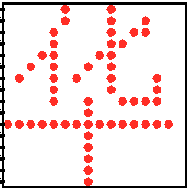


实验四：16*16点阵字库设计
汉字字库：用于输出汉字字形码
输入：区号，位号
输出：对应汉字编码的字形码（字模码）
16*16点阵需256位才能显示一个汉字
字库存储单元位宽应该为256位
Logisim 中ROM数据位宽最多32位
位扩展
8个16K*32位的ROM存储器
256位最终输出到8个32位输出引脚

Slide 25
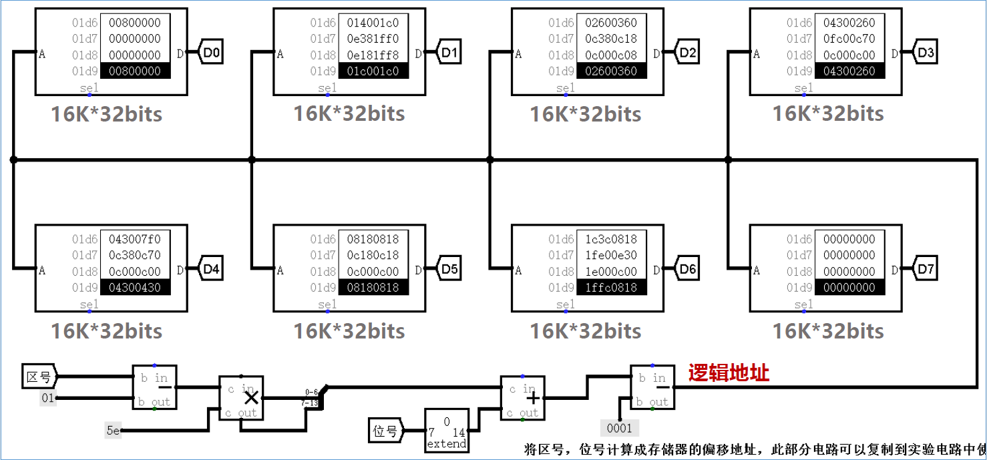
字库设计实验——8片16K*32 ROM实现16K*256字库
Notes:
输入地址：区号7位，位号7位。 （区号-1）*94+位号-1 减一是因为区号位号都是从1开始，而不是从0开始
实际是把区号-1，然后与5E（94）相乘，乘法器输出高地位组合在一起构成14位数据，与位号扩展成14位的数据先相加，再最后减一，和位号先减一再相加效果一致。
把14位逻辑地址并发送到8个16K*32位的存储器的地址端，让其各自输出32位数据，从而构成8*32=256位的数据，送给LED点阵实现汉字和图形的显示。这是一个典型的存储器位扩展。

Slide 26
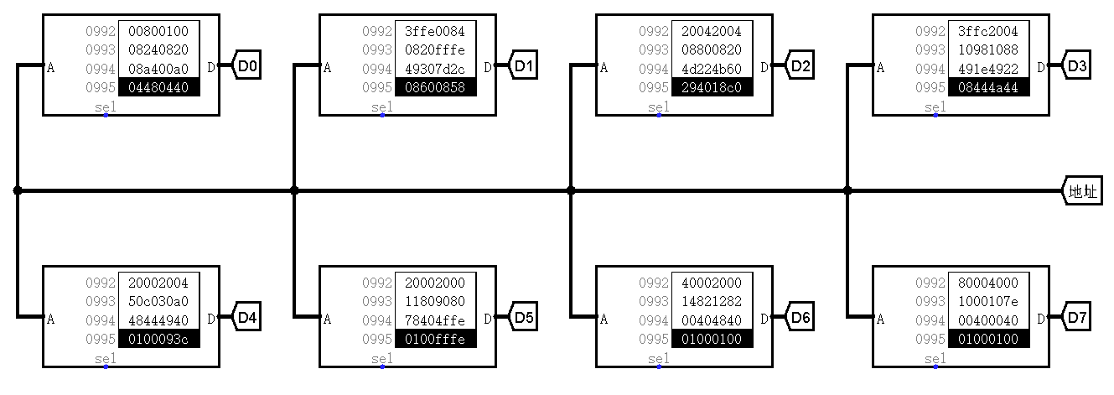
字库设计实验
4片 4K*32
16K*32
16K*32
16K*32
16K*32
16K*32
16K*32
16K*32
16K*32
用4片4K*32位的ROM 替换其中一片16K*32位器件
容量扩展（地址总线扩展）
原字库文件数据如何分布？
Notes:
区位码转线性逻辑地址，PPT中没有给出图，实验电路中有。
输入地址：区号7位，位号7位。 （区号-1）*94+位号-1 减一是因为区号位号都是从1开始，而不是从0开始
实际是把区号-1，然后与5E（94）相乘，乘法器输出高地位组合在一起构成14位数据，与位号扩展成14位的数据先相加，再最后减一，和位号先减一再相加效果一致。
把14位逻辑地址并发送到8个16K*32位的存储器的地址端，让其各自输出32位数据，从而构成8*32=256位的数据，送给LED点阵实现汉字和图形的显示。这是一个典型的存储器位扩展。

Slide 27
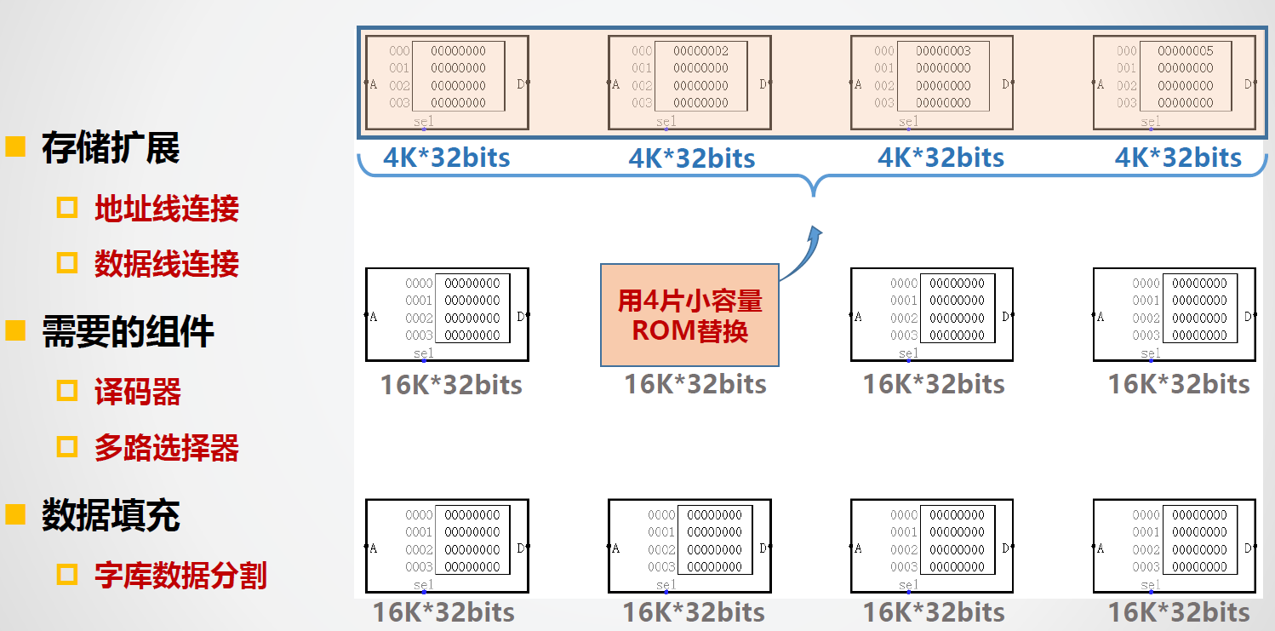
字库设计实验

Slide 28
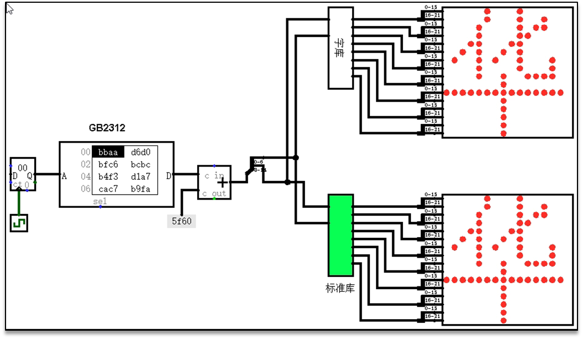
汉字字库自动测试
时钟频率8Hz，Ctrl+k，Command+k 自动测试，提交检查
Notes:
完成的任务以后，我们可以在汉字字库自动测试电路中进行自动测试。
将时钟频率调整到然后8HZ，利用快捷键Ctrl+K驱动电路进行自动测试，测试完成的时候
上方显示区域显示的汉字应该和下面参考字库的显示完全一致。
存储扩展的实验就简单介绍到这里，相关的实验资料可以通过扫码下载得到，这节课就到这里，再见。

Slide 29
各芯片地址范围
8位
A₁₄A₁₃A₁₂
A₀
0
0
0
0
.
.
.
0
8K
1
0
0
1
1
.
.
.
1
0
1
0
0
.
.
.
0
8K
2
0
1
1
1
.
.
.
1
1
0
0
0
.
.
.
0
8K
3
1
0
1
1
.
.
.
1
1
1
0
0
.
.
.
0
8K
4
1
1
1
1
.
.
.
1
D₇D₆…D₁D₀
Notes:
实验要求把16K数据分成4份。此处举例把32K数据分成4份。
四个芯片片内地址可以得到，都是13位，因此地址范围从13个变到13个1，00……00——11……11，最后一个地址是13个1对应的十进制数（可以用计算器转换）8191，数据可以粘贴到EXCEL中，然后填充序号，复制0-8191单元的值，就是1号芯片内对应的数据。同理可以得到其余芯片对应的数据，复制粘贴到ROM中即可。

Slide 30
本节重点
1
位扩展
2
字扩展
3
片内地址、片选地址
4
芯片地址范围计算
5
本节要考大题

Slide 31
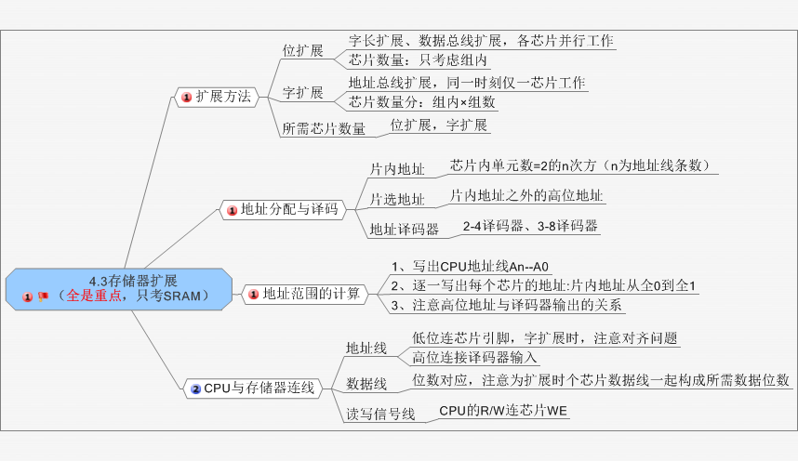
本节知识点总结

Slide 32
作业
教材149页：
4.6
4.7
4.12（Cache内容，可以后面完成）

Slide 33
几个问题
1、寻址范围
都是指按字节编址的整个CPU的寻址范围，只需要考虑CPU的地址线的变化。
只需要分析CPU的AnAn-1…………………………A0地址变化规律即可
2、何时CPU的低位地址线不连的问题
位扩展时：大于8位的位扩展的时候，如用8b芯片扩展16位或32位地址空间
字扩展是不空余低位
8位扩充16位，空余A0
8位扩展32位，空余A1A0

Slide 34


Thanks

